Slide 1
Systematisk observasjonskompetanse * ABCDE og NEWS2
Cathrine Humlen Ruud, USHT Agder Vest, mai 22
Notes:
Presenter deg: navn og din rolle
Varighet på undervisningen 1t
Før undervisningen bør helsepersonell ha tatt e-læringskurs i NEWS2 fra SSHF
Ufaglærte og assistenter bør ta e-læringskurs fra aldring og helse før undervisningen
Husk å ha tilkoblet lyd slik at filmene kan spilles av i undervisningen
Henvis til Trinn 1 kompendium fra Klin obs kommune dersom noen ønsker litteratur å fordype seg i
Ha nok utstyr til at deltakerne kan utføre vitale målinger på seg selv. To og to kan gjerne gå sammen og dele på utstyret

Slide 2
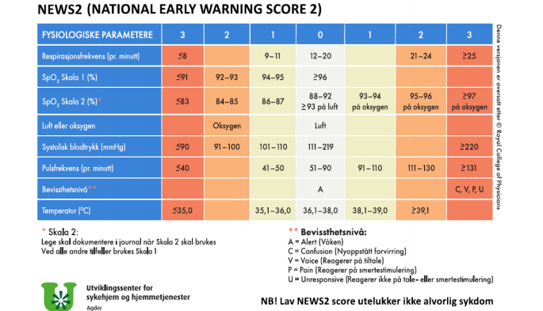
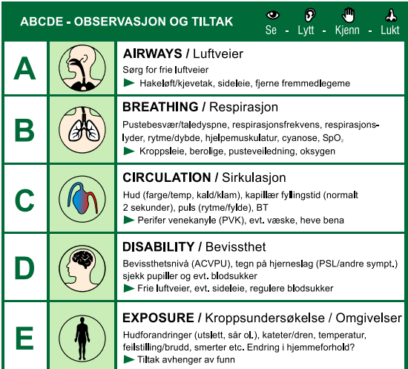
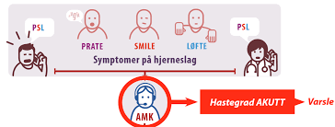
Mål for undervisningen
ABCDE
NEWS2
PSL & q-SOFA
ISBAR

Slide 3
Rekk en hånd i været..
Hvor mange vet hvordan man tar en NEWS2?
Hvor mange har tatt NEWS2 på en pasient?
Hvor mange har kontaktet sykepleier eller lege pga NEWS2-måling?
Hvor mange bruker ABCDE når dere måler NEWS2?

Slide 4
Hvorfor innføre NEWS2 i kommunehelsetjenesten
Oppdage endringer i helsetilstand tidlig, for å unngå sykehusinnleggelse
Vitale målinger gir faglig beslutningstøtte i møte med annet helsepersonell
Vitale målinger er objektive målinger som kan sammenlignes med en referanseverdi, samt sammenligne pasientens tidligere målinger i normal tilstand med målinger ved en forverrelse av helsetilstand
Sørlandet sykehus bruker også NEWS2, dermed snakker vi samme språk

Slide 5
ABCDE
Observasjonskompetanse
All observasjon handler om å se, høre, føle og lukte.
Som helsepersonell observerer vi pasienter bevisst og ubevisst hele vakten. ABCDE metodikken hjelper oss til å rangere hva vi skal prioritere først i møte med en pasient som har en endring i helsetilstanden.
Notes:
Hensikten med en ABCDE-undersøkelse av en pasient er at pasienten skal undersøkes på en systematisk måte slik at intet viktig blir uteglemt og at man starter med det viktigste først. Forkortelsen
Pasienten undersøkes etter ABCDE-rekkefølgen. Det er to poeng som det er helt sentrale at undersøkeren følger:
-Først når et punkt er ferdig undersøkt og evt. problemer løst, går man videre til neste punkt og undersøker dette.
-Hvis pasientens tilstand forverrer seg under undersøkelsen re-evalueres pasienten ved at du starter ABCDE-undersøkelsen på nytt.

Slide 6
A= Airways
A = har pasienten frie luftveier?
Fremmedlegeme som blokkerer helt eller delvis gir ofte en panisk pasient, her er vi sjelden i tvil.
Ufrie luftveier som ikke skyldes fremmedlegeme, men en sykdomstilstand
Ved ufrie luftveier kan en ofte høre snorkende respirasjon, ujevnt pustemønster.
Sørg for frie luftveier ved å
- fjerne fremmedlegeme
- ta kjevetak eller legge pasient i stabilt sideleie
Notes:
Hvorfor sjekker vi dette først?

Slide 7
B= Breathing
B = hvordan puster pasienten?

Slide 8
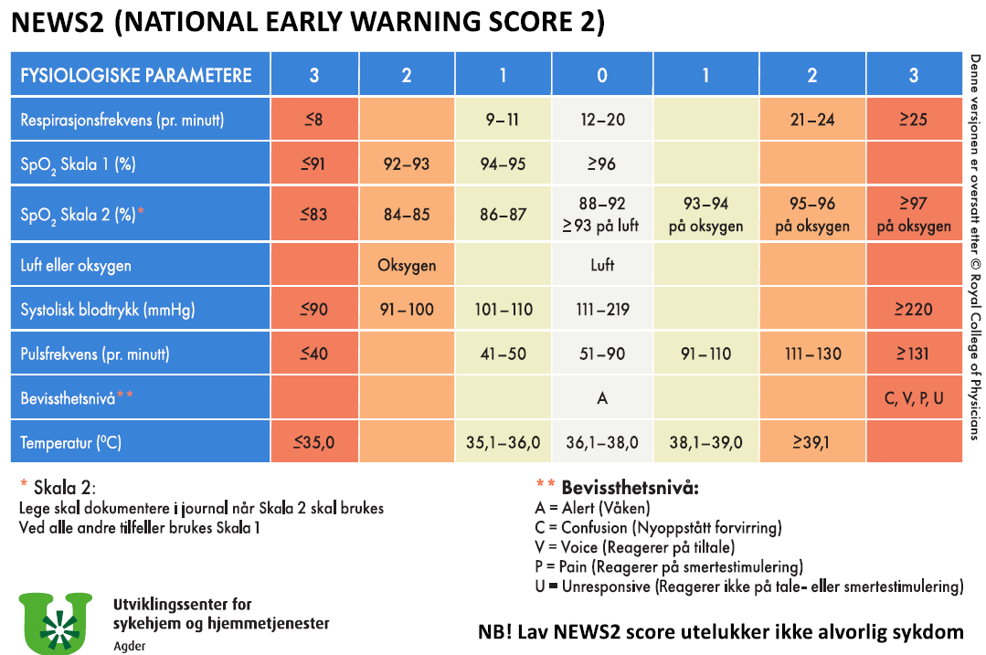

Slide 9
B= Breathing
B = hvordan puster pasienten?
Telle respirasjonsfrekvens per minutt. Inn-ut pust er en telling
Vurder samtidig hvordan pasienten puster
-Er det mye lyd? Hvesende, pesende eller surklende respirasjon
-Dyp eller overflatisk respirasjon. Brukes hjelpemuskulatur?
-Kan pasienten snakke sammenhengende setninger?
Hoster pasienten, hva kommer opp? Farge?

Slide 10
Notes:
Oksygenmetning
Hvor godt oksygen transporteres rundt i blodet. Vet dere hvordan? Transporteres med Hb – Hemoglobin.
Hva hvis vi har lav blodprosent da?

Slide 11
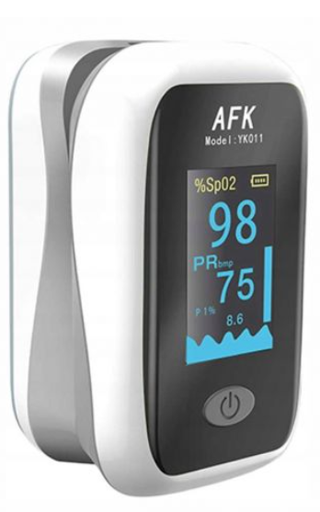
B- Breathing fortsetter
Måling av SpO2 med pulsoksymeter.
Et pulsoksymeter kan plasseres flere plasser på kroppen. De vanligste er fingre og øreflipp.
Pulsoksymetri har en del feilkilder vi må være obs på; neglelakk, kalde hender, skitne fingre, røyking (kan gi falsk høy SaO2!). Be pasienten sette seg opp om han ligger nede
Se etter cyanose på: lepper, negler, fingre.
Notes:
Oksygenmetning er et mål for hvor mange prosent av hemoglobinet som er mettet eller saturert med oksygenmolekyler.
Normal oksygenmetning hos voksne uten KOLS er mellom 95-99%. For personer med KOLS kan det være andre verdier som ansees som akseptable «normalverdier», og dette skal avklares med lege.

Slide 12
C = Circulation
C : er pasienten godt sirkulert? Hudfarge, cyanose
Notes:
Hjertehøye – hva vil det si?
Hva om pasienten ligger på siden? Hva har det å si for BT hvis det måles over hjertehøyde? Lavere trykk.

Slide 14
C = Circulation
C : er pasienten godt sirkulert? Hudfarge, cyanose
Blodtrykk:
Måles i pasientens hjertehøyde
Mulige feilkilder:
for stor eller liten mansjett, eller mansjetten er feil påsatt
for hyppige målinger
skjelvende eller urolig pasient
pasient som strammer musklene eller ikke samarbeider
Notes:
Hjertehøyde – hva vil det si?
Hva om pasienten ligger på siden? Hva har det å si for BT hvis det måles over hjertehøyde? Lavere trykk.
Hva hvis pasienten er sint eller redd?

Slide 15
C = Circulation
Puls:
Pulsen telles i 60 sek, alternativt 30 sek x 2
«Pulsen har jeg tatt allerede, sammen med BT og SaO2»
Kontroller alltid om verdien stemmer med tallene du ser på skjermen. Pulsoksymeteret viser ikke uregelmessig puls.
Registrer om pulsen er regelmessig, fyldig eller svak.

Slide 17
D= Disability
D= vurdering av forvirring og grad av bevissthet
Forverring av fysisk sykdom kan gi utslag i psykisk påvirkning
Tegnene kan være fra de helt små og nesten umerkelige til forvirring, psykose, utagering, delir eller nedsatt bevissthet.
Notes:
Bevissthetsnivået er som regel det første du registrerer hos en pasient da dette henger tett sammen med om, og på hvilken måte, du får kontakt med vedkommende.
Normalt fastende blodsukker er 4-7 mmol/liter

Slide 18
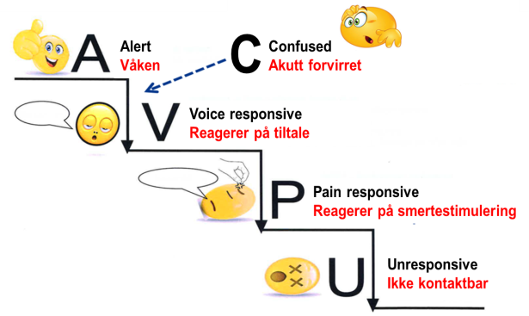
D- Disability fortsetter
Vurdering av bevissthet
A - Svarer pasienten adekvat
C – Akutt forvirring
V - reagerer kun på tiltale
P - Reagerer kun på smerte
U - Ikke kontaktbar Legges i stabilt sideleie
Notes:
A = alert (våken)
C = confusion (nyoppstått forvirring)
V = voice (reagerer på tiltale)
P = pain (reagerer på smerte)
U = unresponsive (reagerer ikke på tale- eller smertestimulering)

Slide 19
D= Disability
Ved nyoppstått forvirring, pasient med nedsatt bevissthet eller nevrologiske utfall, mål alltid blodsukker.
Lavt blodsukker kan ligne slag eller delir.
Kan være tegn på hjerneslag
Hva gjør vi da?
Notes:
Bevissthetsnivået er som regel det første du registrerer hos en pasient da dette henger tett sammen med om, og på hvilken måte, du får kontakt med vedkommende.
Normalt fastende blodsukker er 4-7 mmol/liter

Slide 20
Spørsmål om hjerneslag?
Symptomene på hjerneslag oppstår plutselig. En enkelt test kan redde liv. Mistenker du hjerneslag, kan du spørre den det gjelder om å gjøre følgende:
PRATE – prøv å si en enkel sammenhengende setning
SMILE – prøv å smile, le eller vise tennene
LØFTE – prøv å løfte begge armene
Ring 113 så fort som mulig hvis personen har problemer med å gjennomføre noen av disse oppgavene. Det er viktig å komme raskt til sykehuset for å unngå skader. Hvert minutt teller.
Lav NEWS2 score utelukker ikke alvorlig sykdom!
-Symptomer på hjerneslag gir ikke alltid forhøyet NEWS2 score

Slide 21
Vurdering av bevissthetsnivå
Notes:
Varighet 1:10

Slide 23
E= Exposure
E- Kroppsundersøkelse og omgivelser
Sjekk temperatur
Undersøk hele pasientens kropp
- Se etter utslett, liggesår eller andre skader/endringer i huden
- Sjekk for petekkier (punktformede blødninger i huden)
Kjenn på huden, er den varm/kald/klam?
Sjekk ev kateter/dren – tegn til infeksjon?
Sjekk for brudd/feilstillinger
Smertevurdering
Notes:
Petekkier er punktformede blødninger på to til tre millimeter som oppstår i hud og slimhinner.
Petekkier er et av de viktigste sykdomstegnene ved purulent hjernehinnebetennelse

Slide 24
Oppsummering ABCDE:
Notes:
Varighet: 4:22

Slide 25
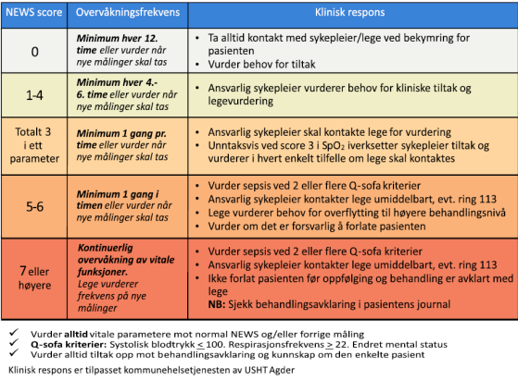
NEWS2= early warning score
Målet med NEWS2 er at observasjoner settes i et system som sikrer at vi eller nestemann reagerer på endringer i pasientens tilstand.
Felles språk i kommunikasjon med lege, legevakt, sykehus
Fokus på oppdagelse av SEPSIS
Notes:
Forsiden av NEWS2 kortet er utviklet av Royal college of physhians. 6 parametere: Respirasjonsfrekvens, Spo2, Systolisk BT. Puls, Bevissthetsnivå, Temperatur
Referanseverdi/ normalverdi for hvert parameter. Det er viktig at helsepersonell er oppmerksom på at referanseverdiene i rubrikken for skår null ikke nødvendigvis tilsvarer normalverdier hos en voksen person. Eksempelvis er det ikke normalt med systolisk blodtrykk på 219 mmhg, men verdier opptil dette har i valideringsgrunnlaget ikke vist økt risiko for død innen 24 timer. For nærmere informasjon om hva som er normale verdier se læringsmateriale på trinn 1 i klin obs hefte
Score for hvert parameter beveger seg oppover fra 1-3 eller nedover fra 1-3 hvor 3 er det største avviket fra referanseverdi.

Slide 26
NEWS2= early warning score
Målet med NEWS2 er at observasjoner settes i et system som sikrer at vi eller nestemann reagerer på endringer i pasientens tilstand.
Felles språk i kommunikasjon med lege, legevakt, sykehus
Fokus på oppdagelse av SEPSIS
Notes:
Forsiden av NEWS2 kortet er utviklet av Royal college of physhians. 6 parametere: Respirasjonsfrekvens, Spo2, Systolisk BT. Puls, Bevissthetsnivå, Temperatur
Referanseverdi/ normalverdi for hvert parameter. Det er viktig at helsepersonell er oppmerksom på at referanseverdiene i rubrikken for skår null ikke nødvendigvis tilsvarer normalverdier hos en voksen person. Eksempelvis er det ikke normalt med systolisk blodtrykk på 219 mmhg, men verdier opptil dette har i valideringsgrunnlaget ikke vist økt risiko for død innen 24 timer. For nærmere informasjon om hva som er normale verdier se læringsmateriale på trinn 1 i klin obs hefte
Score for hvert parameter beveger seg oppover fra 1-3 eller nedover fra 1-3 hvor 3 er det største avviket fra referanseverdi.

Slide 27
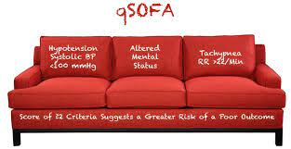
Mistanke om Sepsis?
HVA ER SEPSIS:
Blodforgiftning
Ubehandlet sepsis kan gi alvorlige komplikasjoner, i verstefall død.
Ved score 5 eller mer i NEWS skal sepsis vurderes
Q – SOFA KRITERIER:
Systolisk blodtrykk under 100
Respirasjonsfrekvens over 22
Endret mental status
Vurder sepsis ved 2 eller flere Q-sofa kriterier
Bilde lånt fra pasientsikkerhetsprogrammet
Notes:
Hva er sepsis: Det er en blodforgiftning, altså en alvorlig betennelsestilstand i flere organer. Forårsaket av bakterier. Ubehandlet kan føre til alvorlige komplikasjoner, multiorgansvikt eller død.
Score 5 eller mer skal vi vurdere sepsis.
- For å vurdere sepsis bruker man Q sofa kriteriene, dette blir brukt over hele verden. - Inneholder 3 parametere
Spill gjerne Sepsis spillet for å lære mer om sepsis

Slide 28
Case 3; Institusjon
Olga Hansen er 88 år og bor på et sykehjem på grunn av sine mange somatiske sykdommer
Det ble sist tatt rutinemessige målinger av vitale parametere for 3 måneder siden i forbindelse med årskontroll med sykehjemslege. NEWS2 score på 0 (habituell/normal tilstand).
Det siste døgnet har hun hatt lette ryggsmerter og vært tiltagende ustø. Dette har igjen ført til økt hjelpebehov. Nattevaktene rapporterer om konsentrert og illeluktende urin. Dagvaktene går inn til henne om morgenen. De registrerer at hun virker forvirret, noe hun ikke har vært tidligere.
Det blir tatt NEWS-målinger: Frie luftveier, RF: 26, SpO2: 93%, anstrengt respirasjon, BT: 95/45, Puls: 125 uregelmessig (kjent Atrieflimmer), klam og blek hud, kald perifert. ACVPU = C (forvirret), bl.s. 5. Temp: 36,2.
Regn ut NEWS2 score.
Hvilke tiltak setter du inn hos Olga?

Slide 29
Case 3; Institusjon
NEWS-målinger: Frie luftveier, RF: 26, SpO2: 93%, anstrengt respirasjon, BT: 95/45, Puls: 125 uregelmessig (kjent Atrieflimmer), klam og blek hud, kald perifert. ACVPU = C (forvirret), bl.s. 5. Temp: 36,2.
Regn ut NEWS2 score

Slide 30
Case 3; Institusjon
NEWS-målinger: Frie luftveier, RF: 26, SpO2: 93%, anstrengt respirasjon, BT: 95/45, Puls: 125 uregelmessig (kjent Atrieflimmer), klam og blek hud, kald perifert. ACVPU = C (forvirret), bl.s. 5. Temp: 36,2.
Regn ut NEWS2 score
NEWS = 12

Slide 31
Respons på News2 score
Notes:
Baksiden av kortet er tilpasset kommunehelsetjenesten ved USHT Agder. Oppfølgingskriteriene på det opprinnelige NEWS2-kortet, var hovedsakelig laget for oppfølging på akutte avdelinger i sykehus. I hjemmetjenesten i distriktene kan vi ha lange avstander. Om pasienten har en høy score og det står at pasienten skal ta en ny NEWS2 etter en time, kan være vanskelig å gjennomføre. Da må man kanskje bruke andre kriterier for vurdering og oppfølging. Pasienter med høy score legger man ofte inn via legevakt eller ambulanse.
- Et annet eksempel kan være at pasienten har en rask respirasjonsfrekvens til vanlig, men at denne slår ut på NEWS2. Da må man vurdere hvilke tiltak som skal settes i gang ut ifra kjennskap til pasienten og sammenligning med habituell/normal NEWS2.
Frekvens og tiltak for respons øker etter hvert som NEWS2 score øker. Visuelt vises dette med en fargeskala hvor rød representerer høyeste score og hvit den laveste. NEWS2 har også en egen respons dersom pasienten har score på 3 i ett parameter. Dette skal gis ekstra oppmerksomhet da lav score ikke utelukker alvorlig sykdom, og 3 i ett parameter som for eksempel respirasjonsfrekvens under 8 indikerer en alvorlig sykdom/tilstand.
Unntaket her er Spo2, skala 1. F.eks: Eldre mann med 91 i metning og alt annet er fint. Du observerer at han er litt forkjølet. Får 3 poeng, skal egentlig ta kontakt med lege. Her kan vi vurdere videre, og ta en ny metning etter en liten stund f. eks for å se om den stiger eller synker og vurdere videre.
Ved score over 5, skal man vurdere om pasienten står i fare for sepsis etter Q sofa kriterier.
Ved alle scorene er det mulighet for å vurdere tiltak opp mot behandlingsavklaring som er gjort for hver enkelt pasient. Vurdere i forhold til den kunnskapen man har om pasienten.
Kan være at det ikke er riktig å kontakte lege ved score over 7, sjekk behandlingsavklaring, er det avklart hvilke tiltak som skal igangsettes om pasienten blir dårligere. Eks en dårlig KOLS pasient med stabilt dårlig News2 score. Det kan da være avklart med legen at det ikke skal settes i gang noe tiltak eller kontakte lege med forverring. Eller en dårlig demens pasient i siste fase av sykdomsforløpet. Om han blir syk kan det være avklart med legen at det ikke skal settes i gang aktiv behandling ved forverrelse av helsetilstand (for eksempel Antibiotikabehandling eller sykehusinnleggelse.) Det er viktig å huske at dette ikke utelukker symptomlindrende behandling! Dette må avklares med legen.
Tilkalle lege ved score 0 kan være riktig, fordi helsepersonell ser at pasienten ikke er seg selv, eller er dårlig selv om vitale parameter er fine. Bruk det kliniske blikket (eks slag og feilmedisinering)

Slide 32
Mistanke om Sepsis?
HVA ER SEPSIS:
Blodforgiftning
Ubehandlet sepsis kan gi alvorlige komplikasjoner, i verstefall død.
Ved score 5 eller mer i NEWS skal sepsis vurderes
Q – SOFA KRITERIER:
Systolisk blodtrykk under 100
Respirasjonsfrekvens over 22
Endret mental status
Vurder sepsis ved 2 eller flere Q-sofa kriterier
Bilde lånt fra pasientsikkerhetsprogrammet
Olga:
BT: 95/45
RF: 26
ACVPU = C (forvirret)
Notes:
Hva er sepsis: Det er en blodforgiftning, altså en alvorlig betennelsestilstand i flere organer. Forårsaket av bakterier. Ubehandlet kan føre til alvorlige komplikasjoner, multiorgansvikt eller død.
Score 5 eller mer skal vi vurdere sepsis.
- For å vurdere sepsis bruker man Q sofa kriteriene, dette blir brukt over hele verden. - Inneholder 3 parametere
Spill gjerne Sepsis spillet for å lære mer om sepsis

Slide 33
Hva gjør du?
Kontakte sykepleier kjapt!
Evt legevakt/113 pga fare for sepsis
Ikke gå fra pasienten
Hva med behandlingsavklaring?
Hva står dokumentert i journal?
Dette virker som en kjapp, uventet endring.
Ingen notater i journal? Skal behandles. Kan også gi symptomer som gir ubehag hos pasient

Slide 34
Spørsmål? Takk for meg ☺
ABCDE
NEWS2
ISBAR
Husk at det finnes en Observasjons- og NEWS-instruktør på hver arbeidsplass
Notes:
Lykke til med å utføre NEWS2 på pasienter du møter på vakt som har endring i helsetilstand, og utføring av habituelle målinger minimum hver 6.mnd
Minner om at NEWS2 bør sees på som et supplerende hjelpemiddel for å oppdage og som beslutningstøtte ved alvorlig svikt i vitale funksjoner hos voksne. Det må alltid brukes i kombinasjon med ABCDE-observasjoner, kompetanse og klinisk skjønn
Sett inn mail / telefonnummer evt bruk internmelding- slik at dine kollegaer kan ta kontakt med deg for spørsmål

